Slide 1
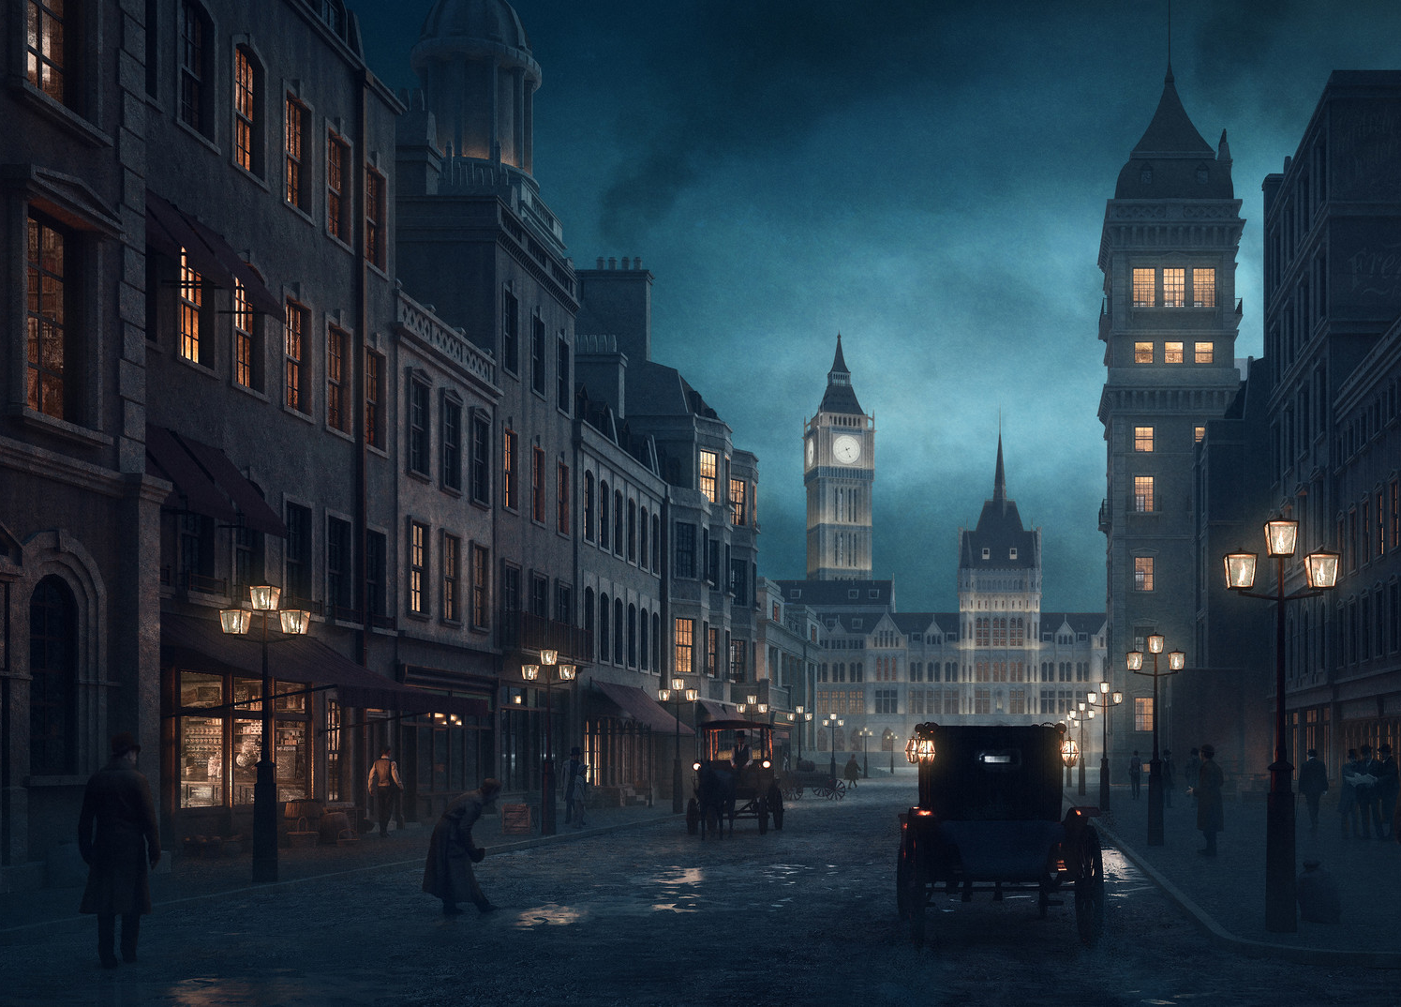
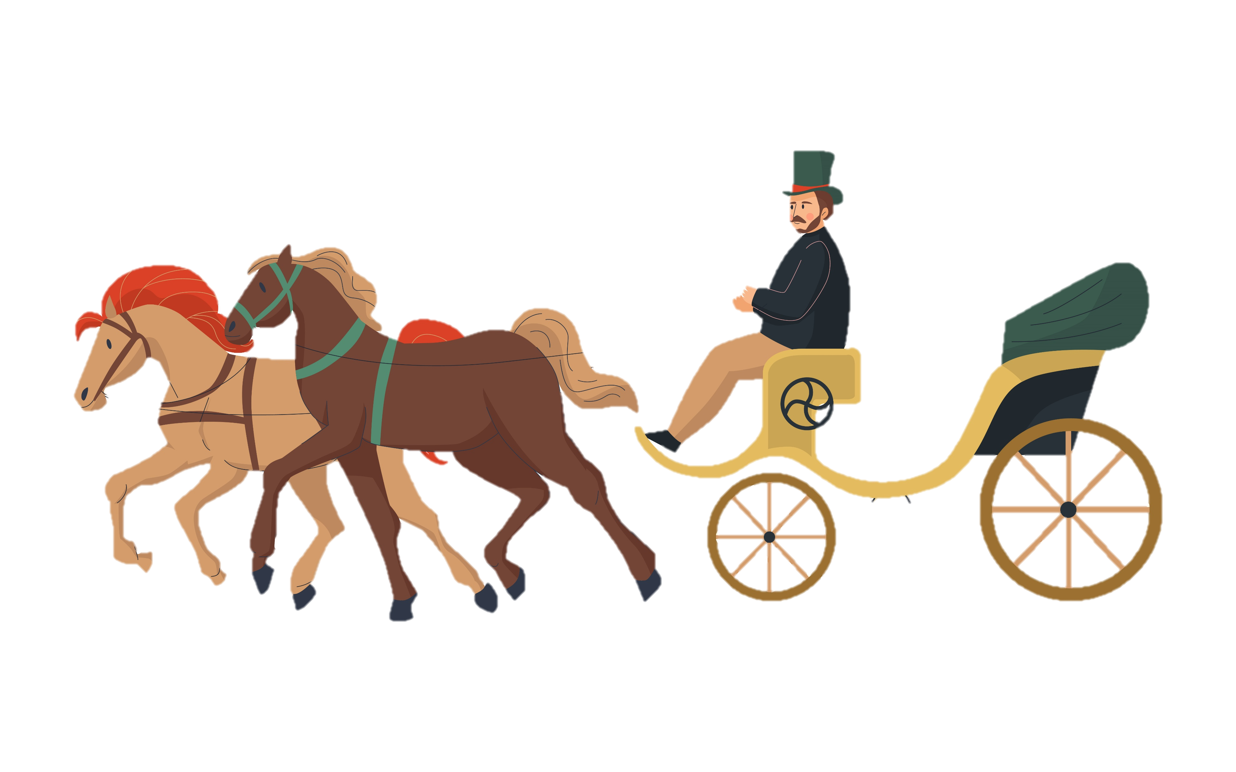
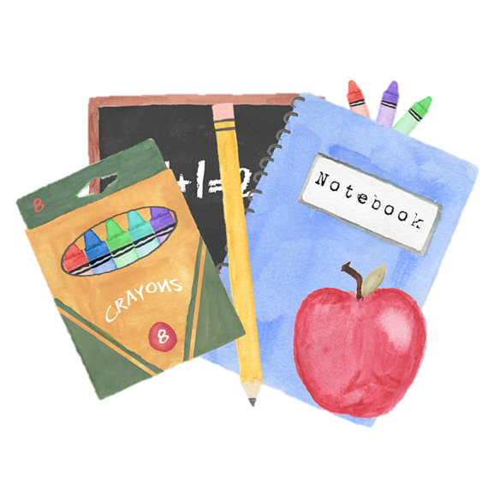
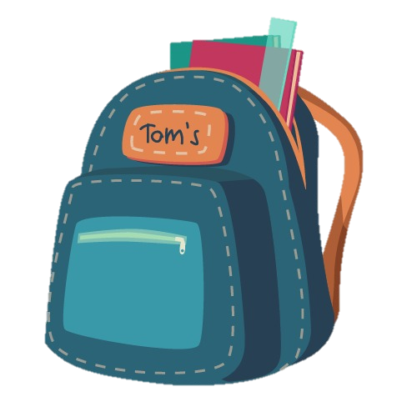
SEpteMbRe 2022
lundi | mardi | mercredi | jeudi | vendredi | samedi | dimanche
29 | 30 | 31 | 1 | 2 | 3 | 4
5 | 6 | 7 | 8 | 9 | 10 | 11
12 | 13 | 14 | 15 | 16 | 17 | 18
19 | 20 | 21 | 22 | 23 | 24 | 25
26 | 27 | 28 | 29 | 30
Août
Août
Août
Rentrée
Cérémonie de répartition
Photo de classe
Réunion de classe
Automne
Campagne électorale

Slide 2
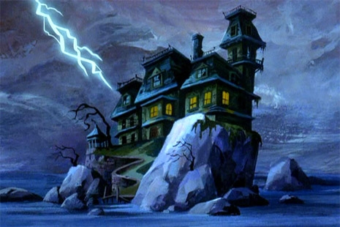
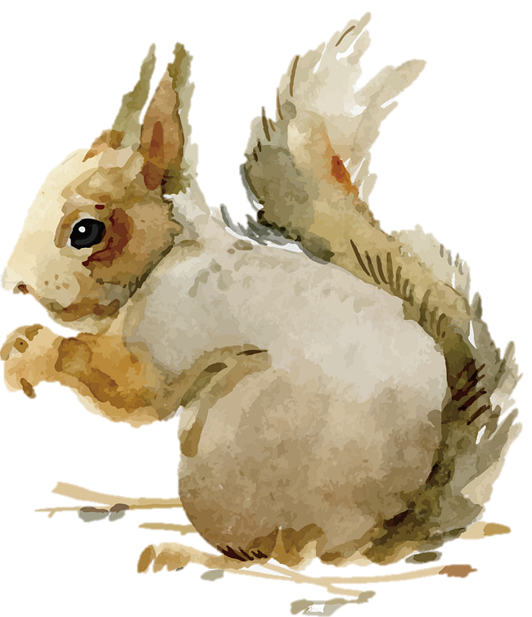
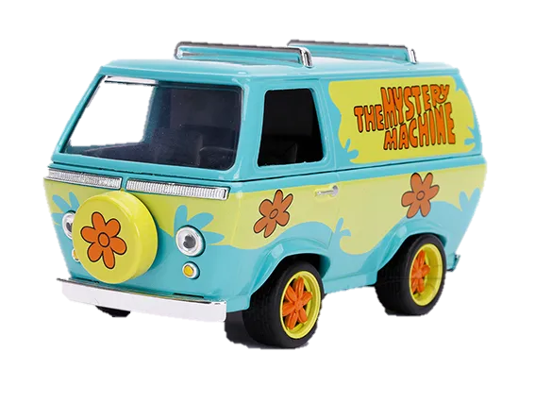
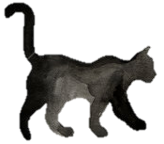
Octobre 2022
lundi | mardi | mercredi | jeudi | vendredi | samedi | dimanche
 |  |  |  |  | 1 | 2
3 | 4 | 5 | 6 | 7 | 8 | 9
10 | 11 | 12 | 13 | 14 | 15 | 16
17 | 18 | 19 | 20 | 21 | 22 | 23
24 | 25 | 26 | 27 | 28 | 29 | 30 | 31
Elections messagers
Elections messagers
Semaine du goût
Conseils d’élèves
Conseil des capitaines
VACANCES
Halloween

Slide 3
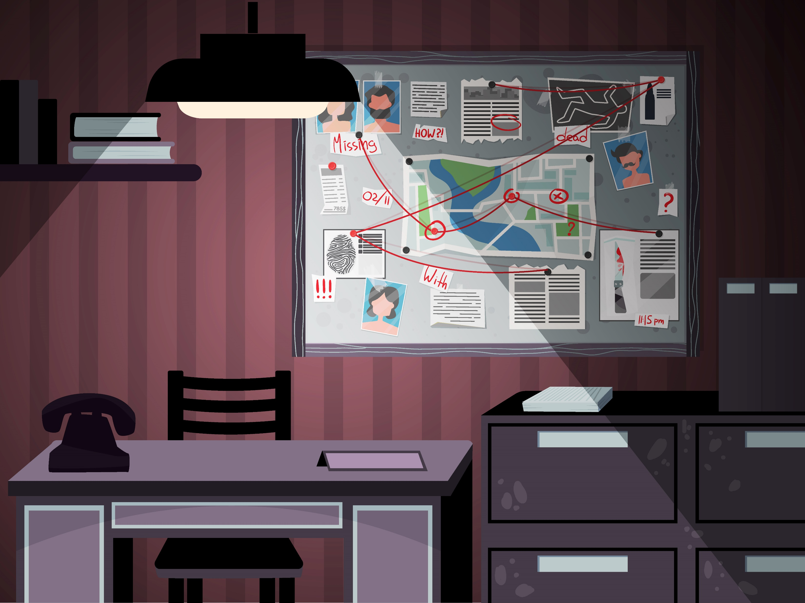
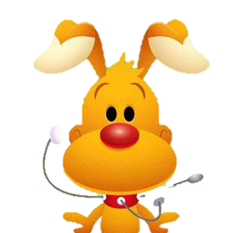
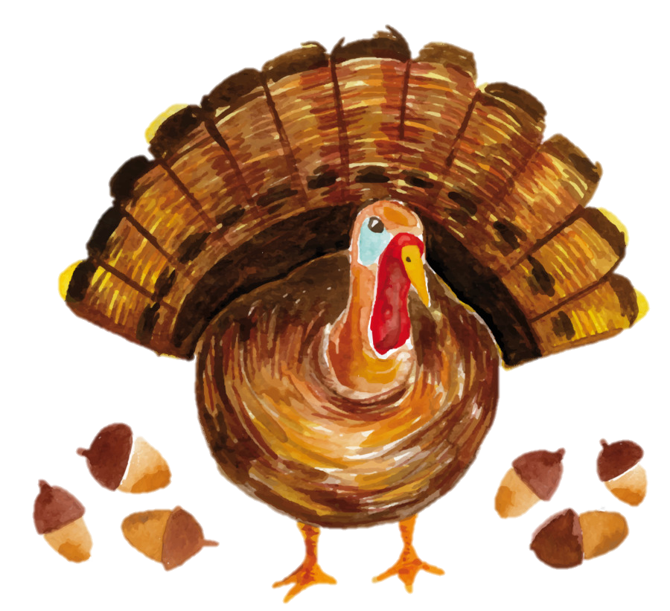
Novembre 2022
lundi | mardi | mercredi | jeudi | vendredi | samedi | dimanche
 | 1 | 2 | 3 | 4 | 5 | 6
7 | 8 | 9 | 10 | 11 | 12 | 13
14 | 15 | 16 | 17 | 18 | 19 | 20
21 | 22 | 23 | 24 | 25 | 26 | 27
28 | 29 | 30
La Toussaint
Armistice
Journée des droits de l’enfant
Thanksgiving
Rencontre parents - enseignant

Slide 4
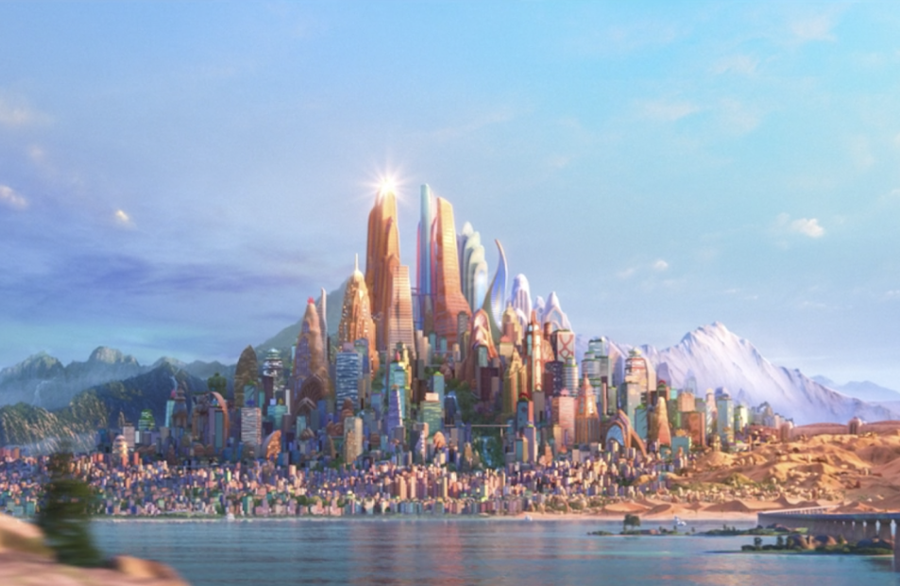
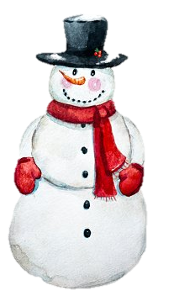
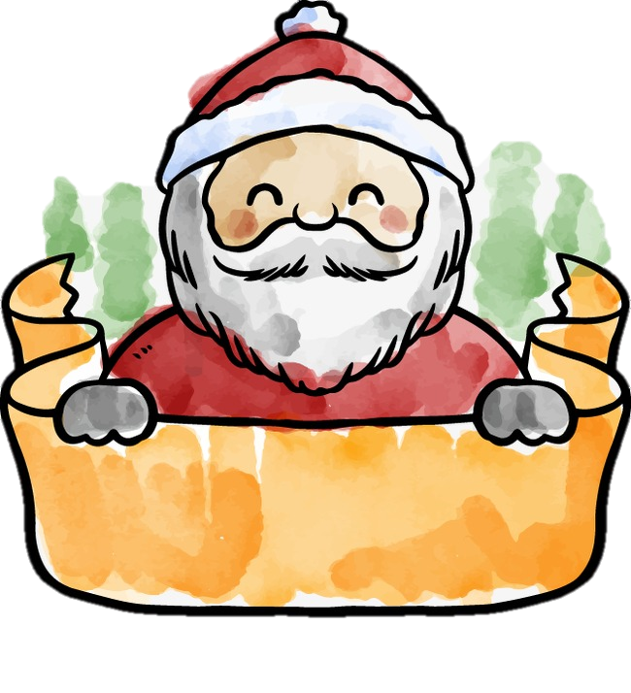
DEcembre 2022
lundi | mardi | mercredi | jeudi | vendredi | samedi | dimanche
1 | 1 | 1 | 1 | 2 | 3 | 4
5 | 6 | 7 | 8 | 9 | 10 | 11
12 | 13 | 14 | 15 | 16 | 17 | 18
19 | 20 | 21 | 22 | 23 | 24 | 25
26 | 27 | 28 | 29 | 30 | 31
Ateliers de Noël
Ateliers de Noël
Marché de Noël
VACANCES
Hiver
Noël

Slide 5
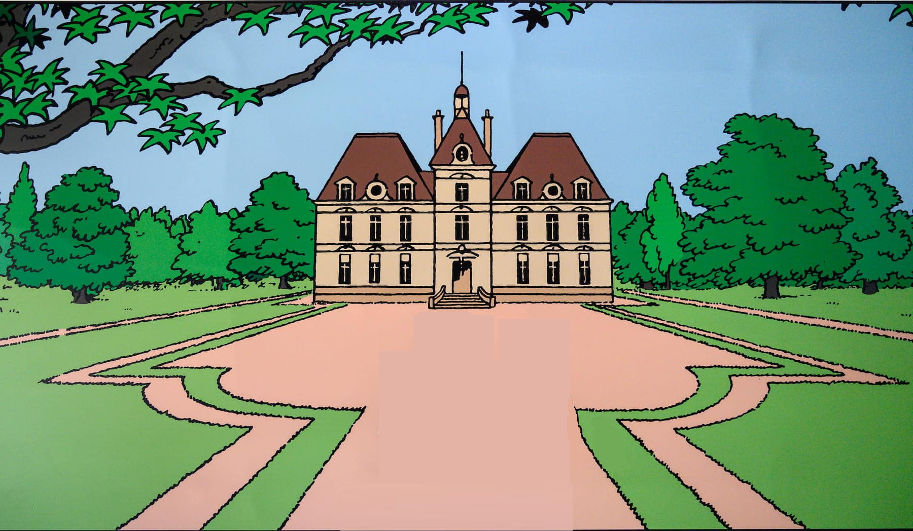
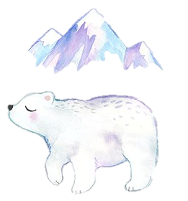
Janvier 2023
lundi |  | mardi | mercredi | jeudi | vendredi | samedi | dimanche
1 | 2 | 3 | 4 | 5 | 6 | 7 | 8
9 |  | 10 | 11 | 12 | 13 | 14 | 15
16 |  | 17 | 18 | 19 | 20 | 21 | 22
23 |  | 24 | 25 | 26 | 27 | 28 | 29
30 |  | 31
Dimanche
Epiphanie
Nuit de la lecture

Slide 6
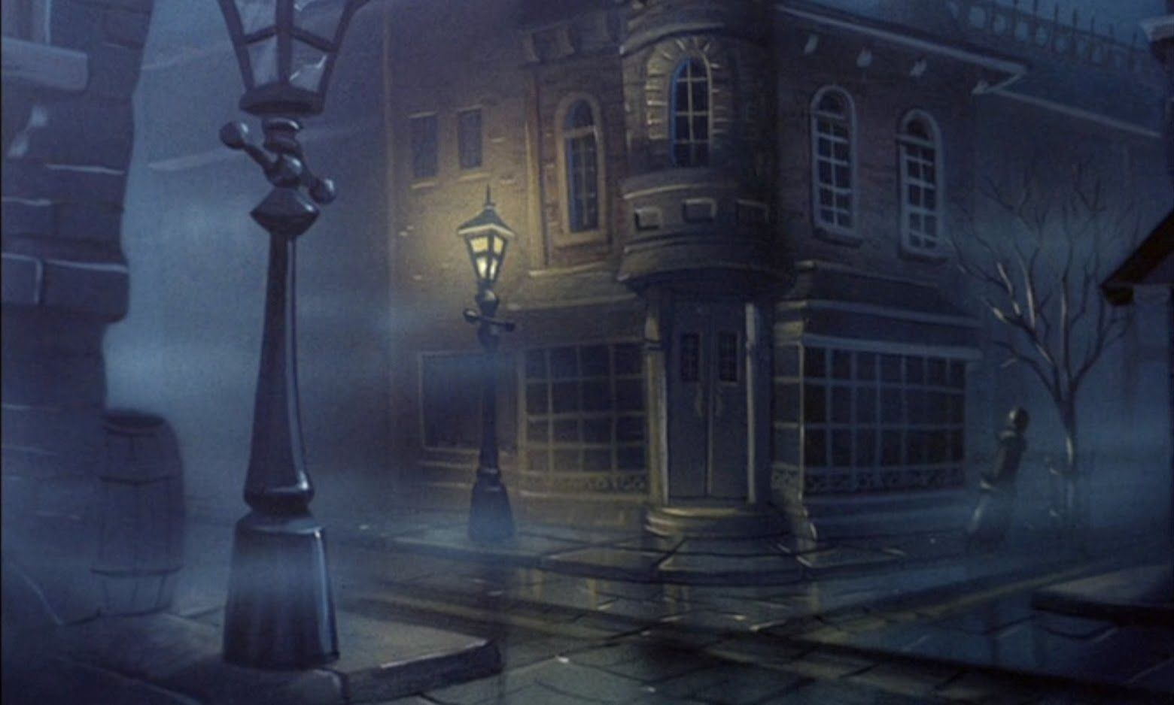
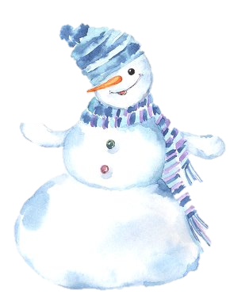
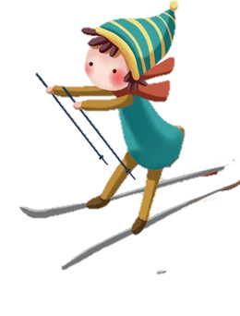
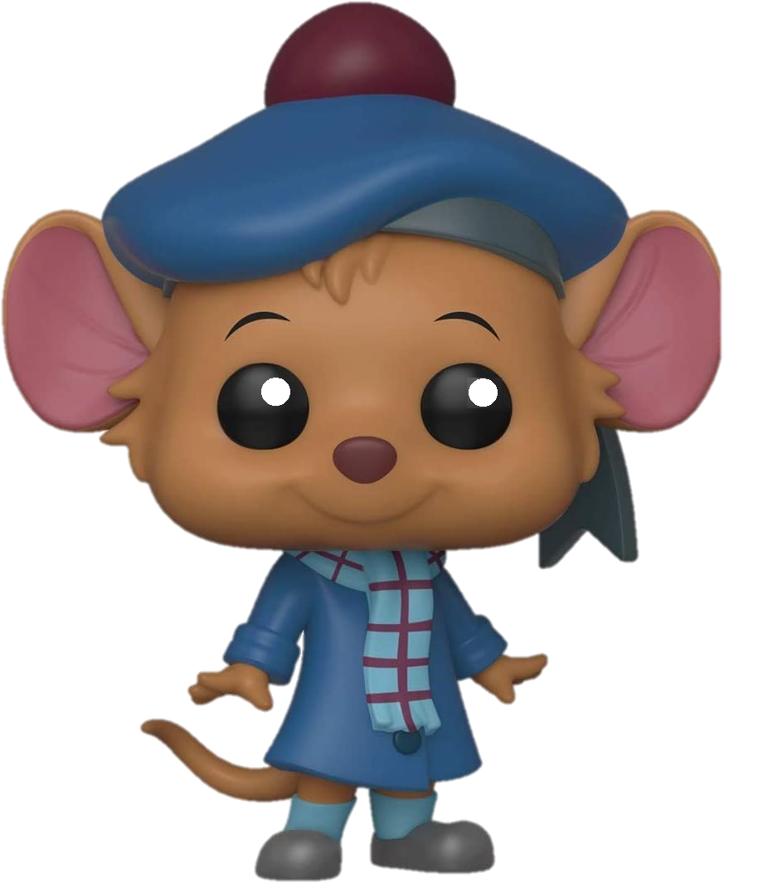
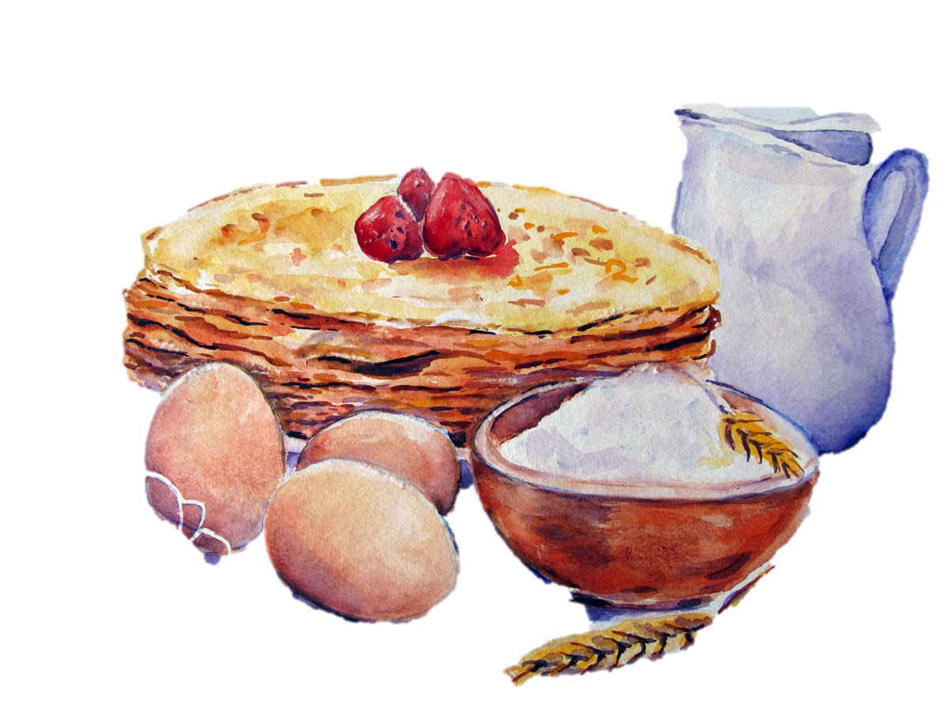
Février 2023
lundi | mardi | mercredi | jeudi | vendredi | samedi | dimanche
 |  | 1 | 2 | 3 | 4 | 5
6 | 7 | 8 | 9 | 10 | 11 | 12
13 | 14 | 15 | 16 | 17 | 18 | 19
20 | 21 | 22 | 23 | 24 | 25 | 26
27 | 28
Chandeleur
VACANCES
Saint Valentin

Slide 7
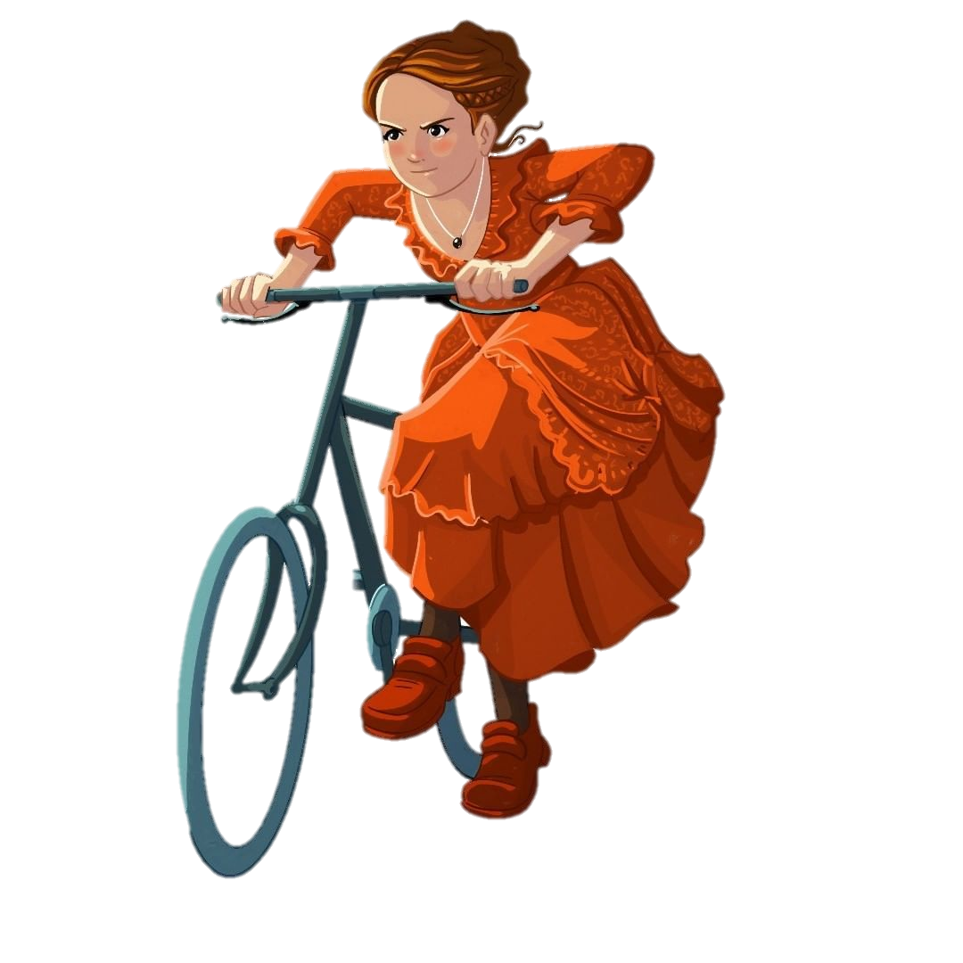
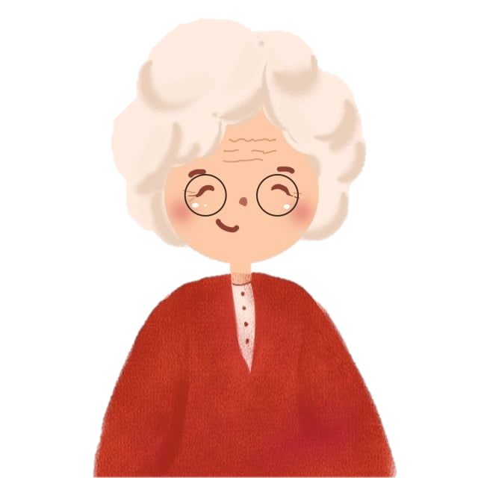
Mars 2023
lundi | mardi | mercredi | jeudi | vendredi | samedi | dimanche
 |  | 1 | 2 | 3 | 4 | 5
6 | 7 | 8 | 9 | 10 | 11 | 12
13 | 14 | 15 | 16 | 17 | 18 | 19
20 | 21 | 22 | 23 | 24 | 25 | 26
27 | 28 | 29 | 30 | 31
Fête des Mamies
Fête de Mi-Carême
Saint Patrick
Printemps

Slide 8
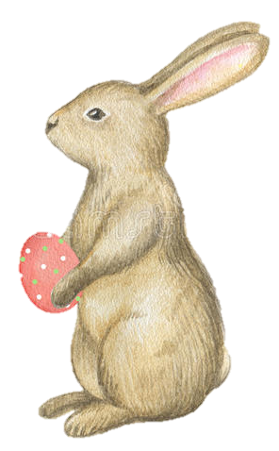
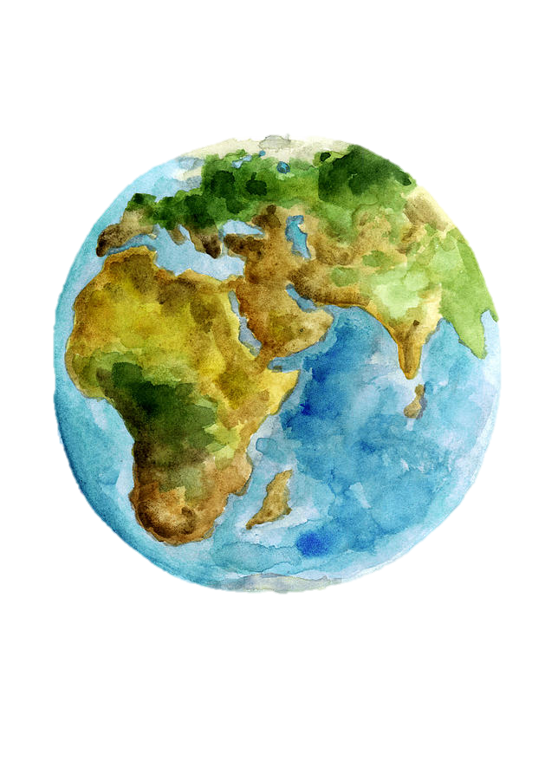
Avril 2023
lundi | mardi | mercredi | jeudi | vendredi | samedi | dimanche
1 |  |  |  | 1 | 1 | 2
3 | 4 | 5 | 6 | 7 | 8 | 9
10 | 11 | 12 | 13 | 14 | 15 | 16
17 | 18 | 19 | 20 | 21 | 22 | 23
24 | 25 | 26 | 27 | 28 | 29 | 30
Rencontre parents - enseignant
Pâques
Lundi de Pâques
VACANCES
Journée de la Terre

Slide 9
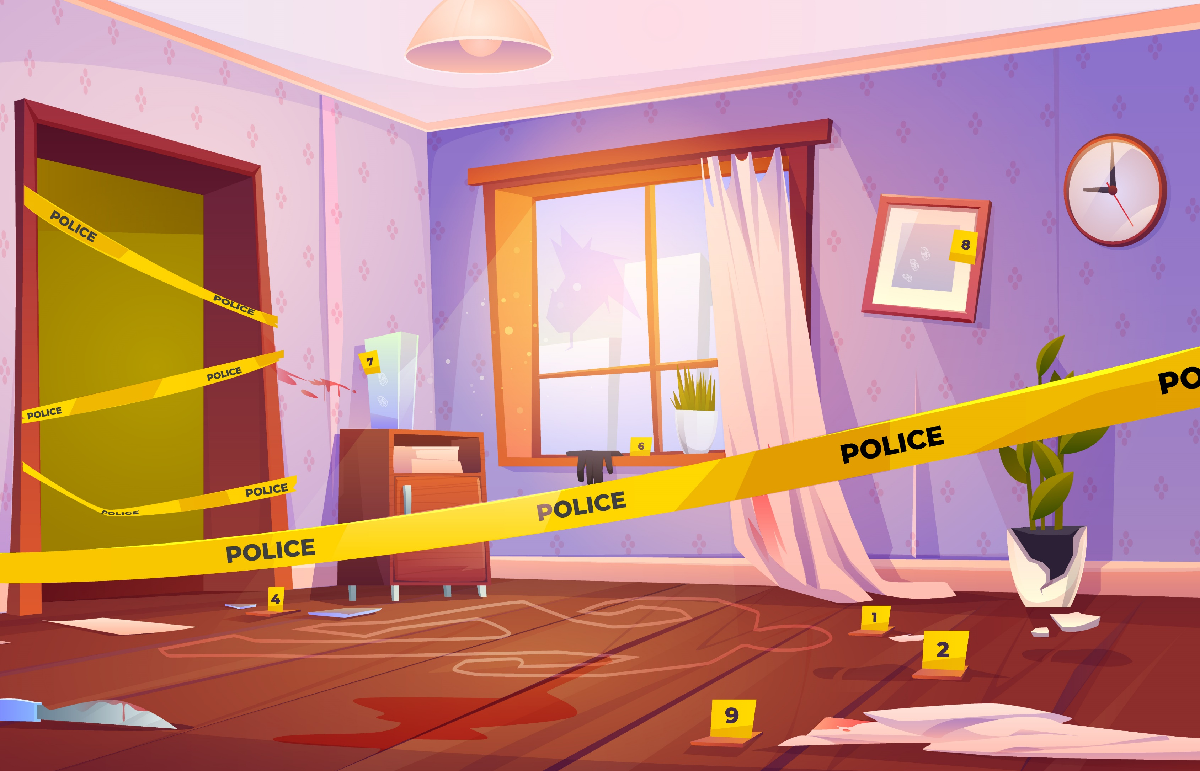
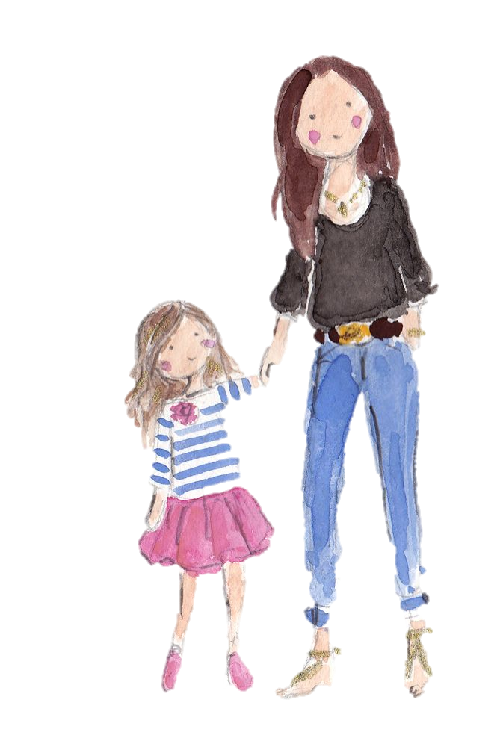
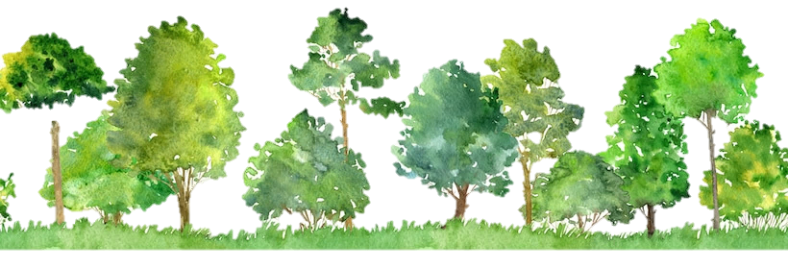
Mai 2023
lundi | mardi | mercredi | jeudi | vendredi | samedi | dimanche
1 | 2 | 3 | 4 | 5 | 6 | 7
8 | 9 | 10 | 11 | 12 | 13 | 14
15 | 16 | 17 | 18 | 19 | 20 | 21
22 | 23 | 24 | 25 | 26 | 27 | 28
29 | 30 | 31 |  | 27 | 28 | 29
1er mai
Victoire 1945
Cross
Ascension
Pont
Pentecôte
Lundi de Pentecôte

Slide 10
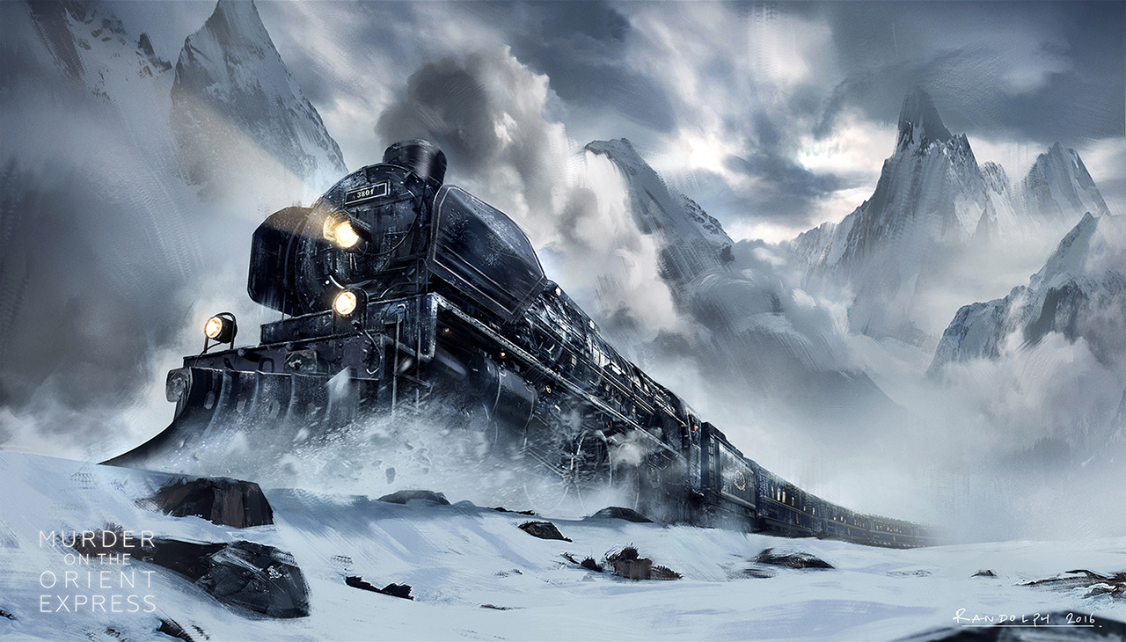
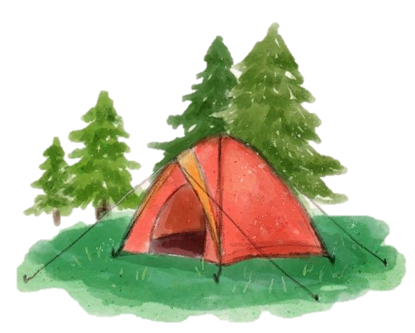
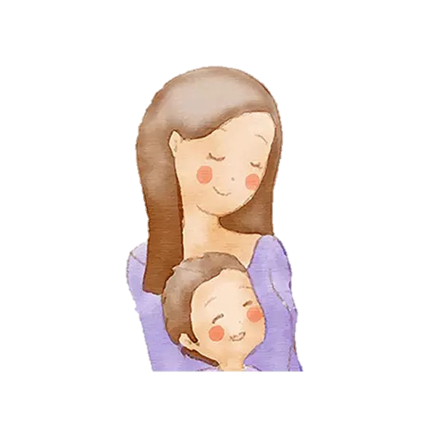
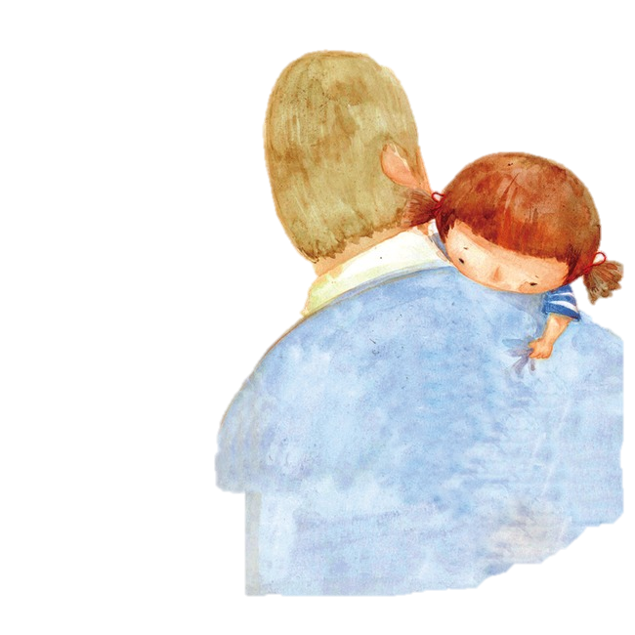
Juin 2023
lundi | mardi | mercredi | jeudi | vendredi | samedi | dimanche
 |  |  | 1 | 2 | 3 | 4
5 | 6 | 7 | 8 | 9 | 10 | 11
12 | 13 | 14 | 15 | 16 | 17 | 18
19 | 20 | 21 | 22 | 23 | 24 | 25
26 | 27 | 28 | 29 | 30
Fête des mères
Journée de l’environnement
Fête des pères
Eté – Fête de la musique
Matinée d’intégration

Slide 11
Juillet 2023
lundi | mardi | mercredi | jeudi | vendredi | samedi | dimanche
 |  |  |  | 1 | 1 | 2
3 | 4 | 5 | 6 | 7 | 8 | 9
10 | 11 | 12 | 13 | 14 | 15 | 16
17 | 18 | 19 | 20 | 21 | 22 | 23
24 | 25 | 26 | 27 | 28 | 29 | 30 | 31
Nuit à Saint-Ad’
Brunch
VACANCES
Fête nationale
Lundi

Slide 12
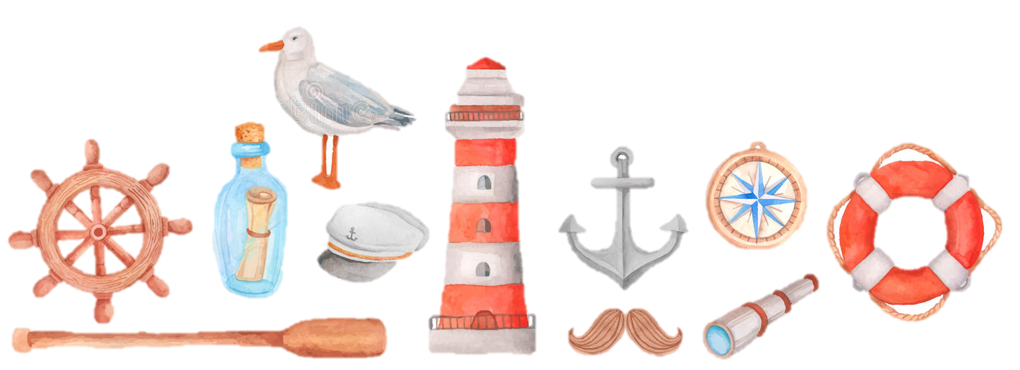
Aout 2023
lundi | mardi | mercredi | jeudi | vendredi | samedi | dimanche
31 | 1 | 2 | 3 | 4 | 5 | 6
7 | 8 | 9 | 10 | 11 | 12 | 13
14 | 15 | 16 | 17 | 18 | 19 | 20
21 | 22 | 23 | 24 | 25 | 26 | 27
28 | 29 | 30 | 31
juillet
Assomption

